Slide 1


CHƯƠNG TRÌNH TRƯNG BÀY
MIẾN SONG LONG VÀ SONG LÂN
HCMC, 15 Dec 2025

Slide 2
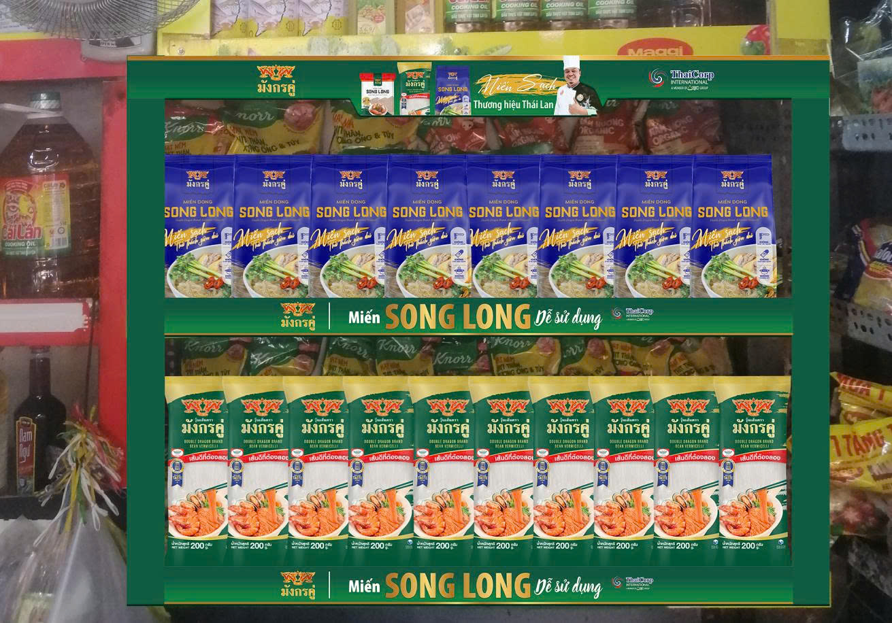
TIÊU CHUẨN TRƯNG BÀY KHUNG
Dòng sản phẩm | Miến khô
Timeline | Tháng 1/2026 – tháng 12/2026
Sản phẩm | Miến đậu xanh 200g Miến dong 200g
Quy cách trưng bày | Miến dong 200g: 8 mặt x 3 lớp Miến đậu xanh 200g: 10 mặt x 3 lớp (tương đương: 1 thùng Miến đậu xanh 200g)
Tiêu chuẩn trưng bày | Trưng bày ít nhất 1 mâm, ít nhất 1 loại SKU với tối thiểu 8 mặt
Thưởng trưng bày | Mỗi tháng thưởng 10 gói Miến đậu xanh 200g cho mỗi cửa hàng
CTKM hiện có | Miến đậu xanh 200g, miến dong 200g: mua 20 gói tặng 1 gói Miến tươi 1kg: mua 12 gói tặng 1 gói Miến tươi 3kg: mua 20 gói tặng 1 gói (lưu ý: ctkm có thể thay đổi qua từng tháng)
Kích thước: 1m x 0.8m

Slide 3
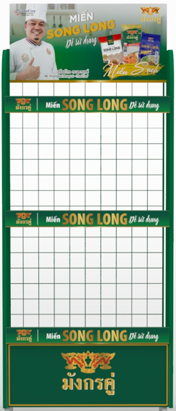
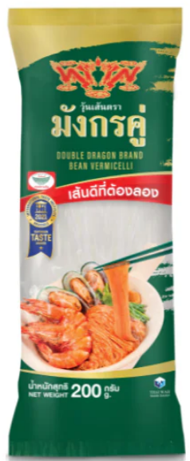
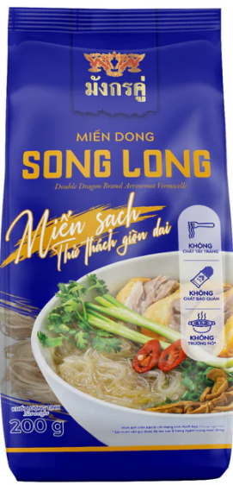
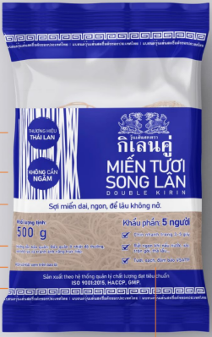
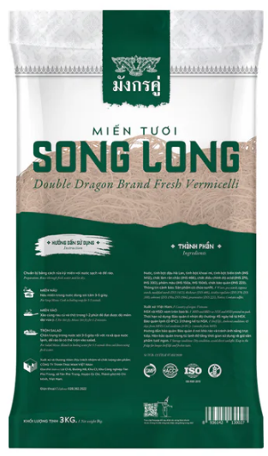
TIÊU CHUẨN TRƯNG BÀY KỆ
Cách 1
Cách 2
Dòng sản phẩm | Miến khô & Miến tươi
Thời gian | Từ tháng 1/2026 – tháng 12/2026
Sản phẩm trưng bày | Miến khô: Miến đậu xanh 200g và Miến dong 200g Miến tươi: Miến tươi Song Lân 500g, Miến tươi Song Long 1kg
Quy cách trưng bày | Cách 1: Miến đậu xanh 200g: 6 mặt x 3 lớp Miến tươi Song Lân 500g: 3 mặt x 4 lớp Miến tươi Song Long 1kg: 2 mặt x 2 lớp (tương đương: 1 thùng Miến tươi 1kg) | Cách 2: Miến dong 200g: 5 mặt x 3 lớp Miến đậu xanh 200g: 6 mặt x 3 lớp x 2 tầng (tương đương 1 thùng Miến đậu xanh 200g)
Tiêu chuẩn trưng bày | Cách 1: Trưng bày ít nhất 1 SKU miến khô và 1 SKU miến tươi, miến khô trưng tối thiểu 4 mặt, miến tươi tối thiểu 2 mặt | Cách 2: Trưng bày đủ 3 mâm, mỗi mâm tối thiểu 5 mặt sản phẩm
Thưởng trưng bày | Mỗi tháng thưởng 20 gói Miến đậu xanh 200g cho mỗi cửa hang
CTKM hiện có | Miến đậu xanh 200g, miến dong 200g: mua 20 gói tặng 1 gói Miến tươi 1kg: mua 12 gói tặng 1 gói Miến tươi 3kg: mua 20 gói tặng 1 gói (lưu ý: ctkm có thể thay đổi qua từng tháng)
Kích thước: 1,3m (cao) x 0.5m (rộng) x 0.25m (sâu)

Slide 4
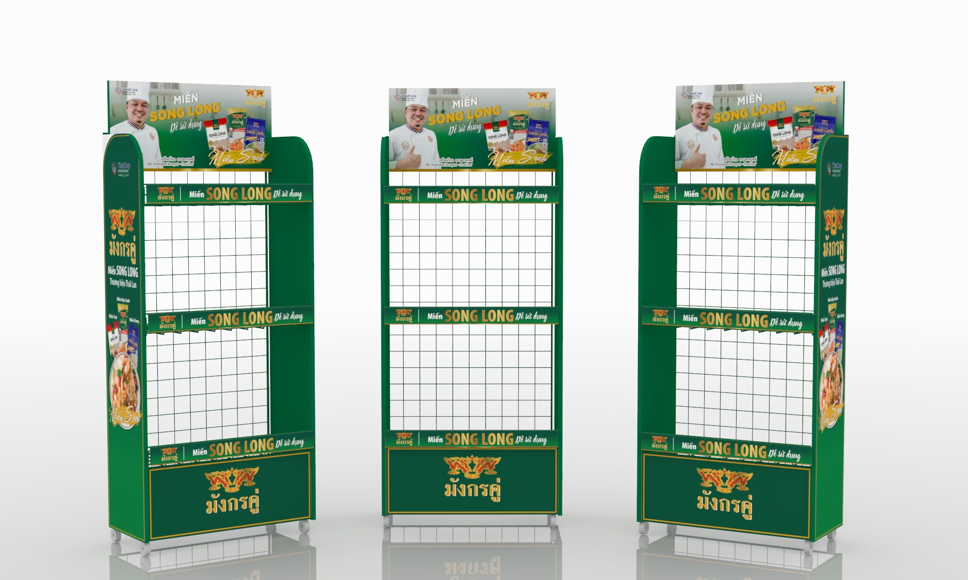
HÌNH ẢNH KỆ
Kích thước: 1,3m (cao) x 0.5m (rộng) x 0.25m (sâu)

Slide 5
WET MARKETS PILOT LIST
THANK YOU

